Slide 1

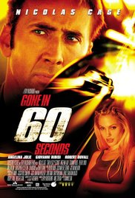
HOLLYWOOD PHYSICS
JOSE IGNACIO FERNANDEZ
CARLOS HUMBERTO CHEW

Slide 2
IDENTIFICACIÓN DE LA ESCENA

Slide 3
HIPÓTESIS

Slide 4
CÁLCULOS

Slide 5
ANÁLISIS

Slide 6
CONCLUSIONES

